Slide 1
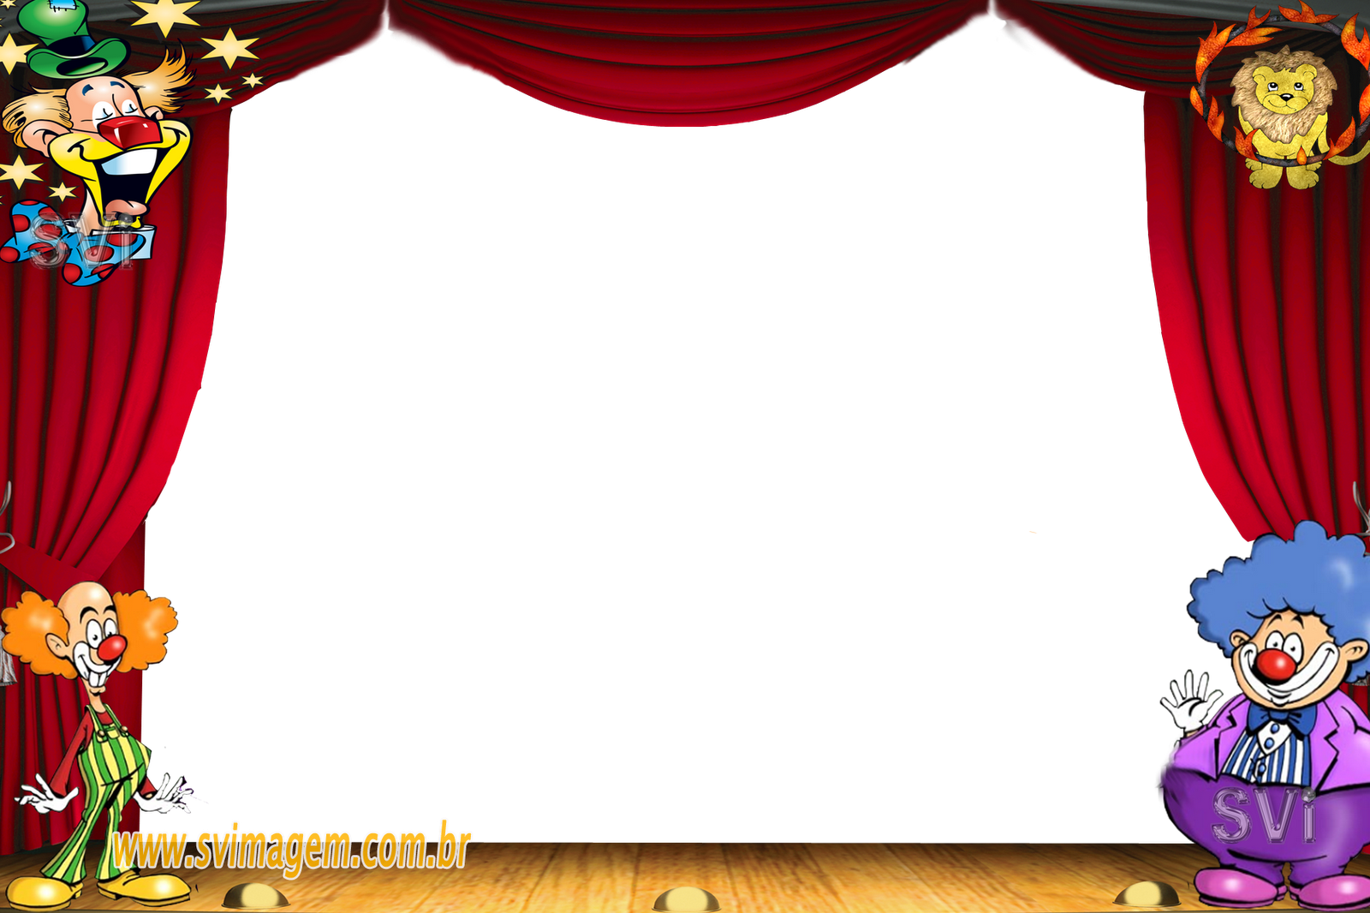
Цирк!
Цирк!
Цирк!
Выполнила: воспитатель первой квалификационной категории Репникова А.Ф.

Slide 2

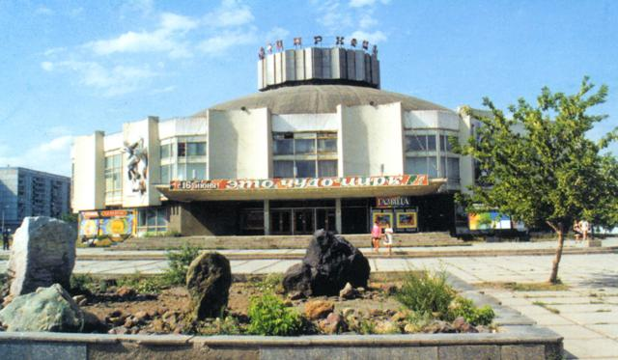
Цирк для ребенка это самое таинственное и непостижимое место! Необычные разукрашенные люди, послушные животные, яркие костюмы, веселые клоуны и многое другое! Цирк это целый мир – необычный, сказочный мир.

Slide 3
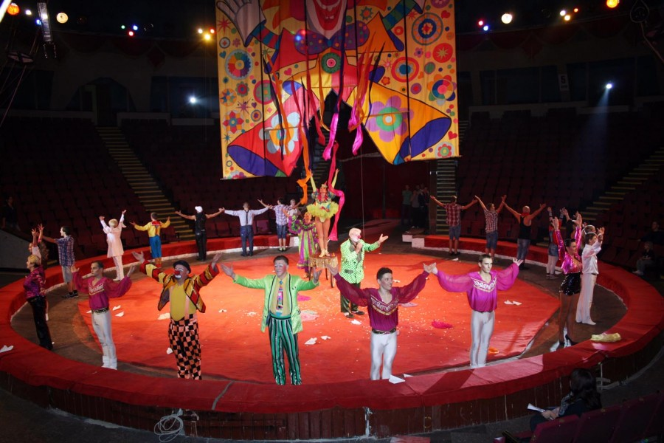
Помещение цирка разделено на зрительный зал и арену. На арене выступают цирковые артисты

Slide 4
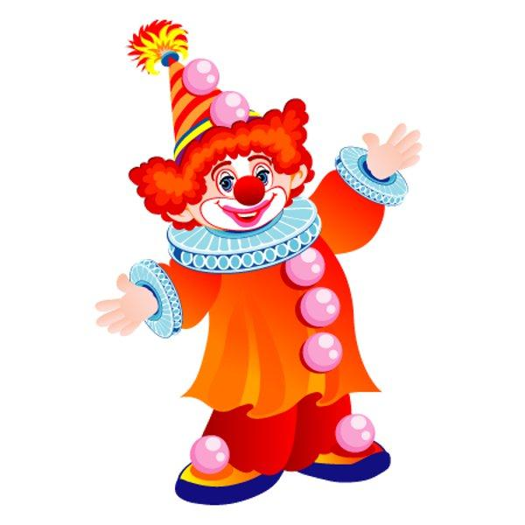
Клоун
Клоун в цирке каждый вечер. Сколько радости от встречи –
Балагурит и хохочет, Рассмешит, кого захочет.

Slide 5
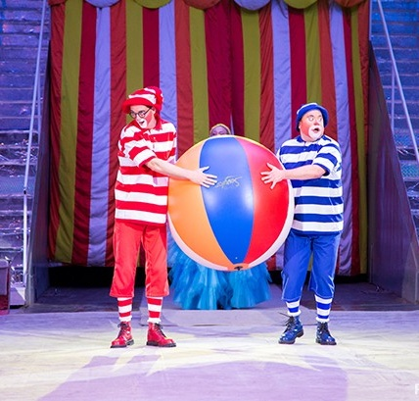
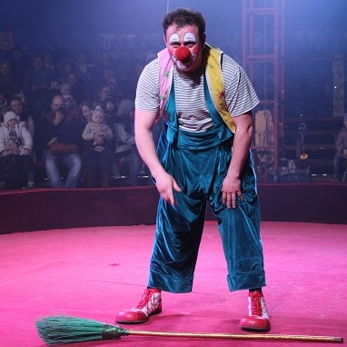
Клоуны разыгрывают смешную историю, чтобы рассмешить публику. Каждый их жест, каждое неловкое движения вызывает в нас море смеха и радости.

Slide 6
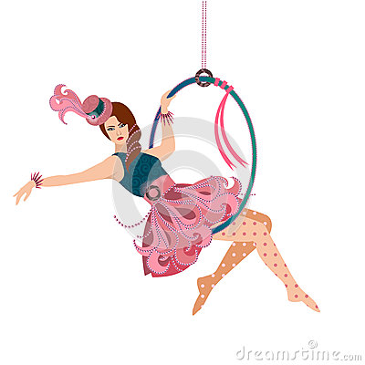
Гимнасты
Кидает гимнаста
Гимнаст и глядит,
Как гимнаст от гимнаста
К гимнасту летит!

Slide 7
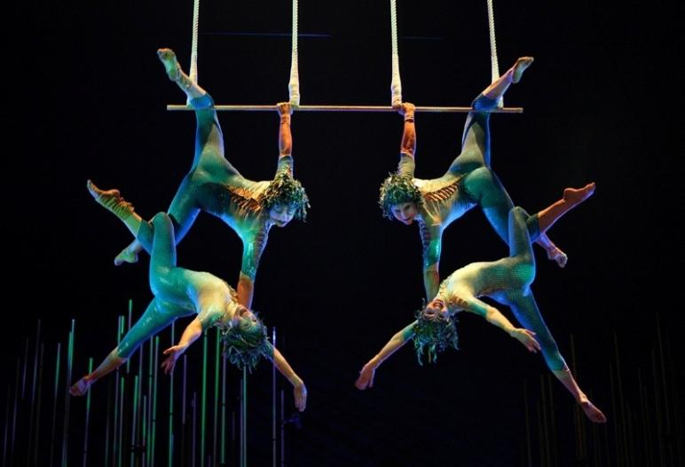
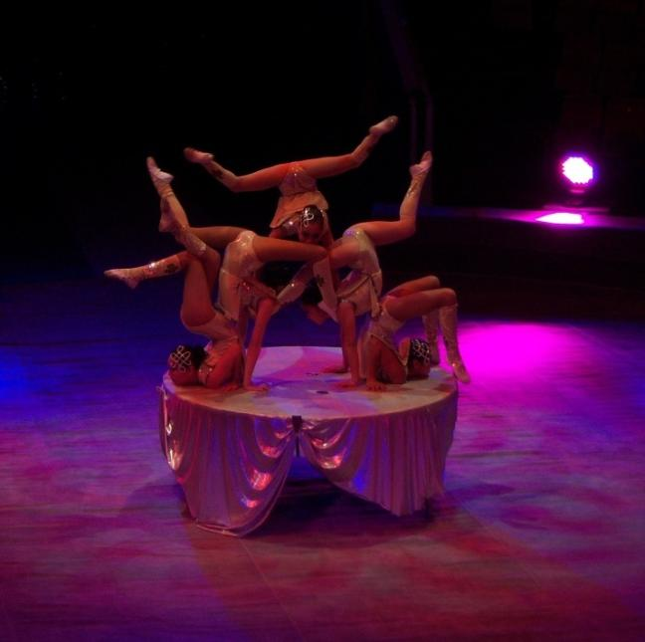
Гимнасты ходят на руках, делают перевороты вперед и назад, мостик

Slide 8
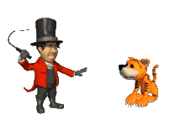
Дрессировщик
Дрессировщик - хищников герой,
Как может сохранять стальной покой
Любого зверя укротить
И не боится, что он может сотворить.

Slide 9
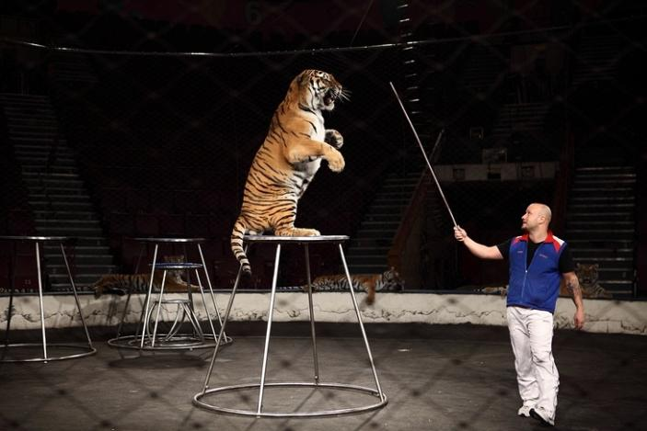
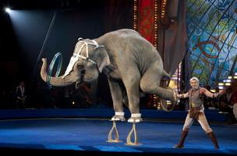
В цирке выступают дрессированные львы, тигры, медведи, собачки и многие другие животные. Дрессировщик приучает их за вкусное угощение выполнять разные трюки, которые в природе животные не делают.

Slide 10
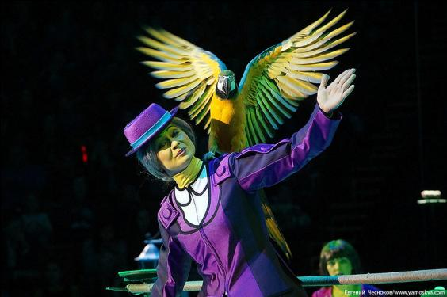
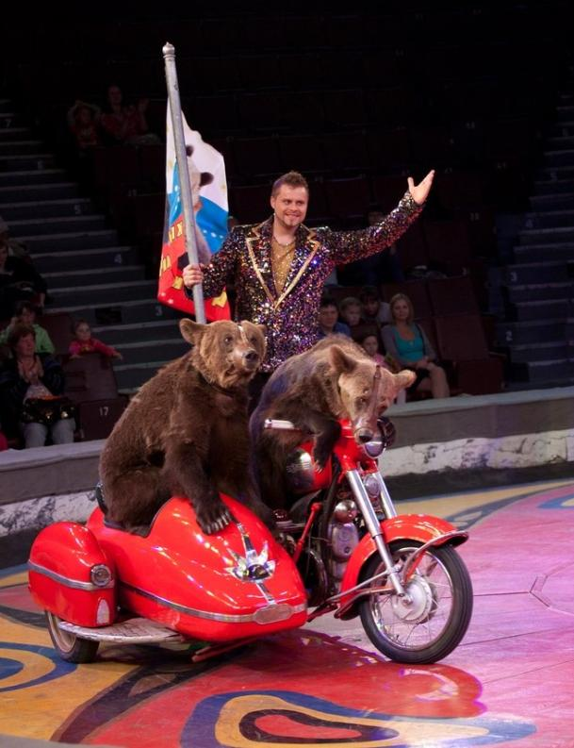
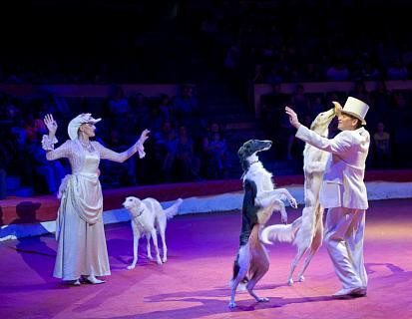

Slide 11

Фокусник
Фокусница превратила
Человека в крокодила.
В удивленье замер зал.
Встал Сережа и сказал:
— Тетя, сделайте обратно,
Человеку неприятно!

Slide 12
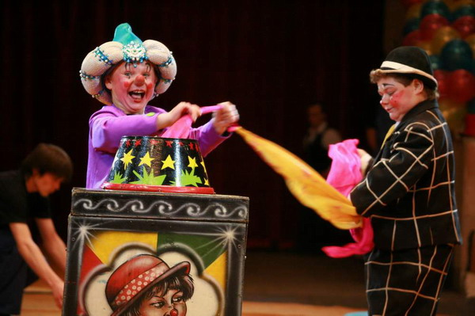
Фокусника еще могут называть иллюзионист. Он показывает фокусы, которые нам кажутся чудом. В своих выступлениях фокусник использует хитрые приспособления.

Slide 13
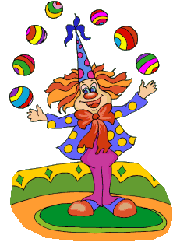
Жонглер
Он бросает кольца вверх,
Он устроил фейерверк:
Пять, и шесть, и семь колец,
И двенадцать наконец!
Удивляются вокруг:
— Как ему хватает рук?

Slide 14
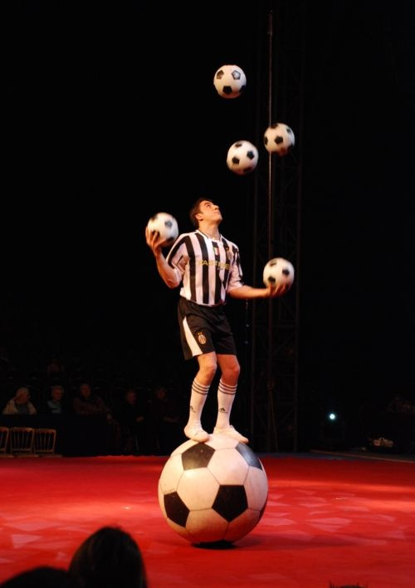
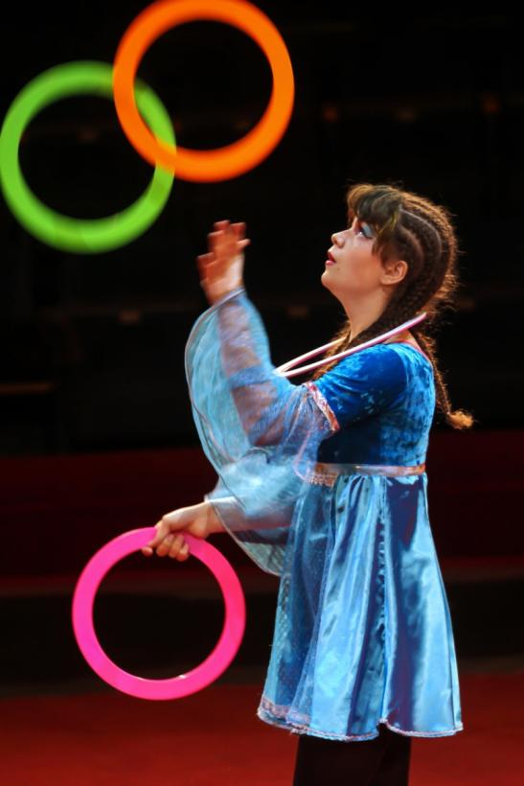
Жонглер подбрасывает в воздух и ловит сразу несколько предметов – кольца, мячи, тарелки и т.д. Жонглировать можно чем угодно. Это совсем не легко и требует длительных тренировок.

Slide 15

После выступления зрителей благодарят цирковых артистов за их труд аплодисментами

